Slide 1
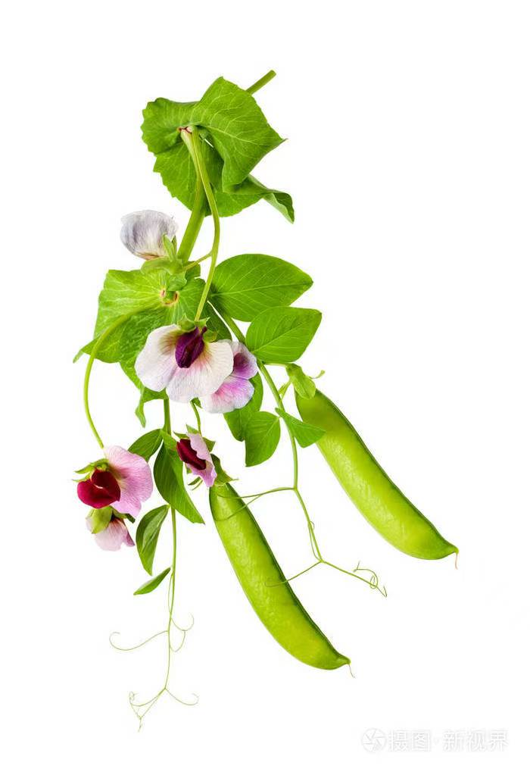
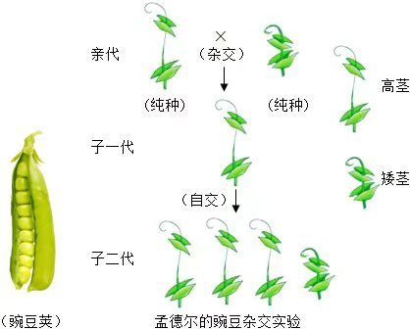
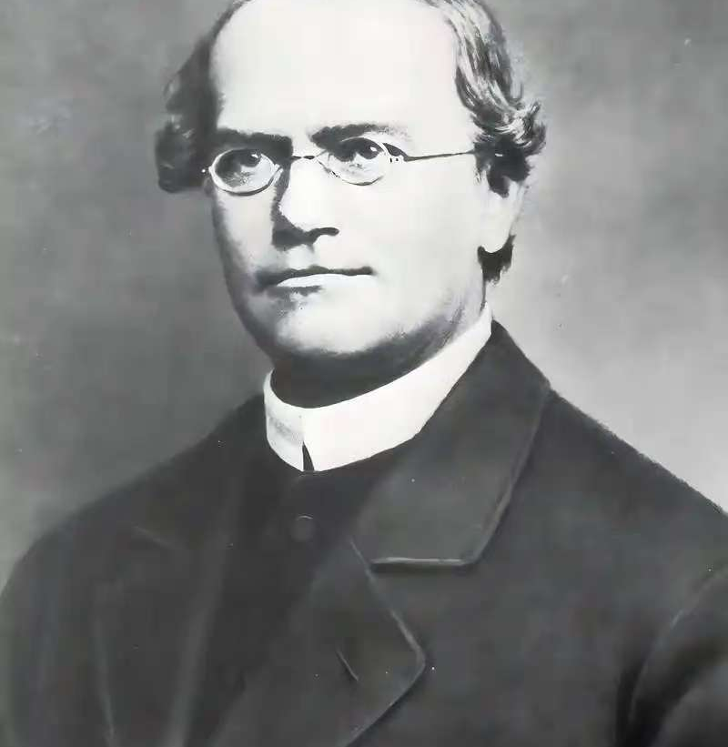
1.1孟德尔的豌豆杂交实验（一）
Notes:
学习目标：1.能够说出豌豆作为遗传学研究材料的优点。2.概述孟德尔设计一对相对性状的杂交实验过程。3.理解对分离现象的解释。

Slide 2
三、对分离现象的解释
(1)生物的性状是由遗传因子（后改称为基因）决定的。
遗传因子既不会融合，也不会消失，每个因子决定一种特定性状。
显性性状：由显性遗传因子控制（用大写D表示）
隐性性状：由隐性遗传因子控制（用小写d表示）
(2)体细胞中遗传因子是成对存在的。
纯合子：
遗传因子组成相同的个体
纯种高茎豌豆：DD
纯种矮茎豌豆：dd
杂合子：
遗传因子组成不同的个体
F₁高茎豌豆：Dd

Slide 3
三、对分离现象的解释
(3)生物体在形成生殖细胞——配子时，成对的遗传因子彼此分离，分别进入不同的配子中。
配子中只含每对遗传因子的一个。
(4)受精时，雌雄配子的结合是随机的。
含遗传因子D的配子，既可以与含遗传因子D的配子结合，又可以与含遗传因子d的配子结合。

Slide 4
三、对分离现象的解释
课堂探究二：
请根据孟德尔的解释，画出高茎豌豆与矮茎豌豆杂交实验的分析图解。
高茎
矮茎
F₁
Dd
×
Dd
P
DD
×
dd
配子
D
d
D
d
配子
D
d
F₂
DD
Dd
Dd
dd
F₁
Dd
高茎
高茎
高茎
矮茎
高茎
1 : 2 ： 1
高茎豌豆与矮茎豌豆杂交实验的分析图解

Slide 5
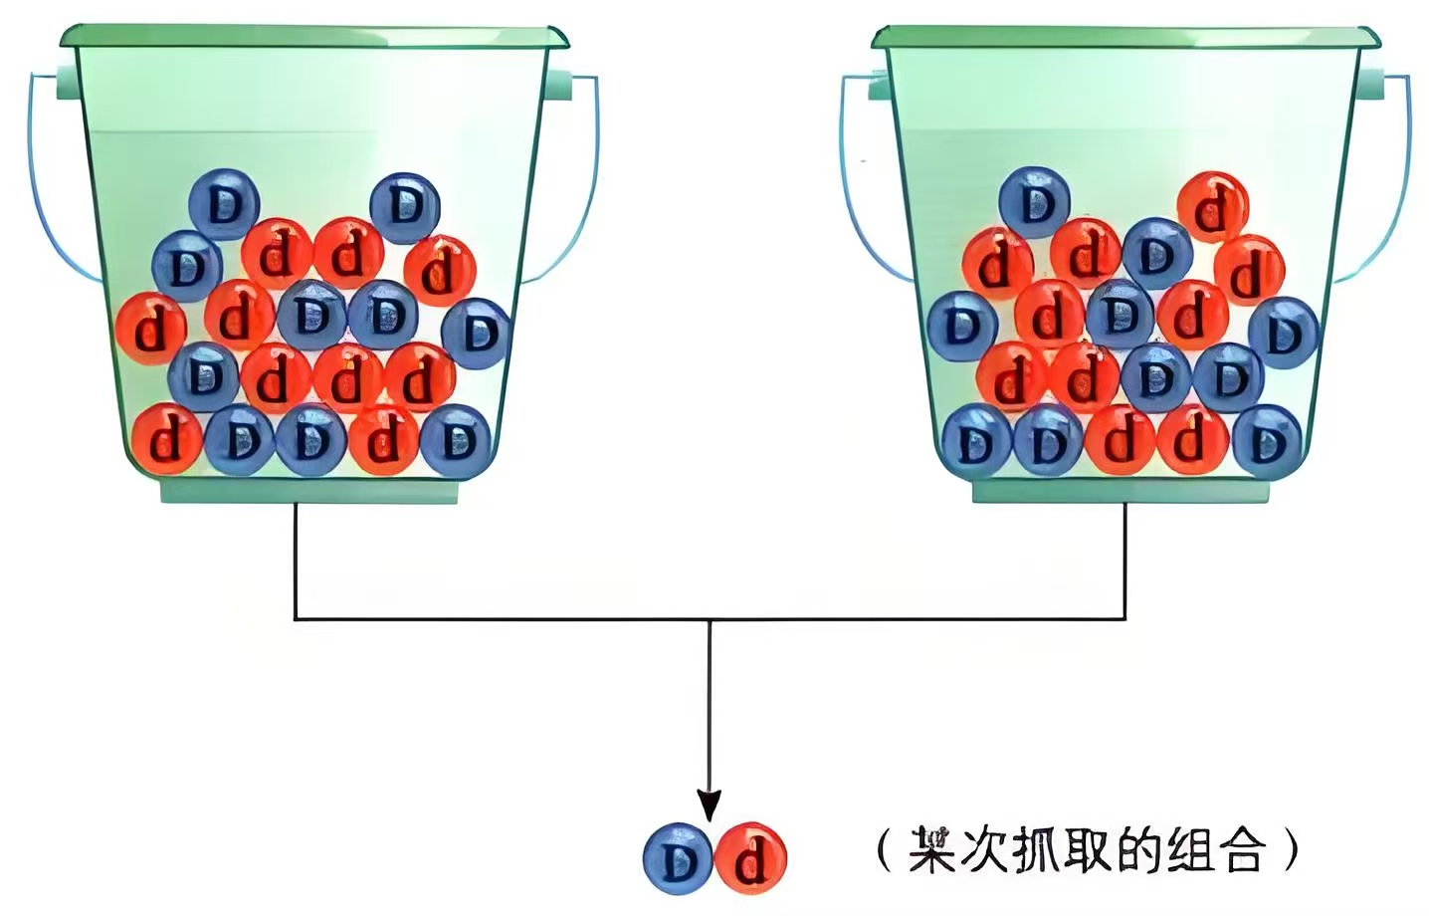
【探究·实践】性状分离比的模拟实验
精巢
卵巢
1.模拟内容：
乙
甲
雄配子(精子)
雌配子(卵子)
模拟生殖过程中，
雌雄配子随机结合
2.目的要求
通过模拟实验，理解遗传因子的分离、配子的随机结合与性状之间的数量关系，体验孟德尔的假说。

Slide 6
【探究·实践】性状分离比的模拟实验
3.操作步骤
取小桶并编号
→
分装彩球
→
混合彩球
→
随机取球
→
放回原小桶
→
重复实验
4.问题：
（1）每个小桶内，不同颜色的小球数量一定要相同吗？为什么？
一定相同，因为杂合子产生两种类型配子，比例为1：1。
(2) 甲乙两个小桶一定要相同吗？两桶内小球数量一定要相等吗？
两桶内小球数量不一定相等，且最好不等，因为同种生物，雌配子数量一般远少于雄配子数量。

Slide 7
【探究·实践】性状分离比的模拟实验
（3）为什么要随机抓取小球？怎样保证随机抓取？
随机抓取模拟雌、雄配子的随机结合，几率是均等的
摇匀再抓、不能看，球的大小、材质等要相同。
（4）为什么要将抓取的小球放回，才能重新抓取？重复做30次以上的含义是什么？
保证每个桶内两种配子的数量始终相等，被抓取出的概率相等。
重复30次以上，是为了确保观察样本数目足够多。
（5）小球有哪几种组合？理论上比例为多少？
DD、Dd、dd三种，理论上比例为1：2：1

Slide 8
四、对分离现象解释的验证
（1）生物的性状是由遗传因子决定的。显性遗传因子用大写字母表示；隐性遗传因子用小写字母表示。
（2）体细胞中遗传因子成对存在。
（3）生物体在形成生殖细胞——配子时，成对的遗传因子彼此分离，分别进入到不同的配子中。配子中只含有每对遗传因子中的一个。
（4）受精时雌雄配子的结合是随机的。
孟德尔的假说可以很好的解释3:1的性状分离比，这说明分离假说具有合理性。具有合理性的假设才有进一步验证的必要。
合理的假设不光要能解释已有的实验结果，还要能够预测另一些实验的结果。
思考：应设计怎样的杂交实验来验证分离假设?
验证分离假设相当于验证F₁产生了数量相等的含D的和含a的配子(1D:1d)

Slide 9
四、对分离现象解释的验证
杂种子一代
隐性纯合子
测交：F₁与隐性纯合子杂交
高茎
矮茎
F1
Dd
dd
用隐性个体产生的______________检测F₁是否产生了__________的配子，从而检测F₁形成配子时，___________
_____________。
×
一种含d的配子
1D:1d
配子
D
d
d
成对的遗传
因子是否分离
F₂
Dd
dd
孟德尔设计的测交预期结果与实验结果一致，验证了他的假说。
高茎
矮茎
预测
1
：
1
实际
87高茎
：
79矮茎

Slide 10
五、分离定律（孟德尔第一定律）
概念：
在生物的体细胞中，控制同一性状的遗传因子成对存在，不相融合；
在形成配子时，成对的遗传因子发生分离，分离后的遗传因子分别进入不同的配子中，随配子遗传给后代。
分离定律本质：产生配子时，成对的遗传因子彼此分离。
适用范围：
（1）进行有性生殖的真核生物中细胞核遗传因子的传递遵循分离定律；而原核生物、非细胞生物、无性生殖、细胞质中遗传因子的传递都不会遵循分离定律。
（2）一对相对性状的遗传。

Slide 11
假说-演绎法
问题1：为什么F₁都是高茎而没有矮茎的呢?
提出问题
问题2：为什么F₁没有矮茎的，而F₂又出现了矮茎的呢?
问题3：为什么F₂高茎 : 矮茎≈3 : 1？
提出假说
生物的性状是由遗传因子决定的；
体细胞中，遗传因子成对存在，在形成配子时分离
雌雄配子的结合是随机的。
演绎推理
设计测交实验，预测实验结果
实验验证
进行测交实验，检验演绎推理的结论
规律结论
实际结果与推理符合，假说正确，提出分离定律

Slide 12
六、分离定律的应用
1.显、隐性的判断
【例1】大豆的白花和紫花为一对相对性状。下列四组杂交实验中，能判定性状显隐性关系的是：
①紫花×紫花→紫花 ②紫花×紫花→301紫花+110白花
③紫花×白花→紫花 ④紫花×白花→98紫花+107白花
A．①和③ B．②和③
C．③和④ D．④和①
B

Slide 13
六、分离定律的应用
1.显、隐性的判断
【归纳总结】
①不同性状的亲本杂交⇒子代只出现一种性状⇒子代所出现的性状为_______性状。
②相同性状的亲本杂交⇒子代出现性状分离⇒子代所出现的新性状为_______性状。
显性
隐性

Slide 14
六、分离定律的应用
植物常用_____法、动物常用_____法。
2.纯合子、杂合子的判断：
测交
自交
【例2】家兔黑毛对褐毛是显性，要判断一只雄性黑毛兔是否是纯合子，选用与它交配的雌兔最好是：
A.纯种黑毛兔 B.杂种黑毛兔
C.褐毛兔 D.A、B、C都不对
C

